Slide 1
Л.Н. Гумилев атындағы Еуразия ұлттық университеті
Дәріс 12
Каталитикалық гомолитикалық және гетеролитикалық көмірсутектерді конверсиялаудың теориялық негіздері
Молдабаева Мадина ПХ-31.

Slide 2
1. Көмірсутектердің каталитикалық конверсиясының жіктелуі.
2. Каталитикалық гетеролитикалық көмірсутектерді конверсиялаудың теориялық негіздері.
3. Каталитикалық гомолитикалық көмірсутектерді конверсиялаудың теориялық негіздері.
Дәріс жоспары:

Slide 3
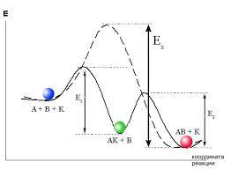
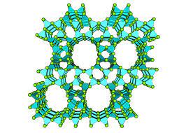
Көмірсутектердің каталитикалық
конверсиясының жіктелуі
Мұнай өңдеудің негізгі каталитикалық процестері:
- каталитикалық крекинг (КК);
- каталитикалық риформинг (КР);
- әртүрлі дистилятты мұнай фракцияларын гидротазалау (ГТ);
- орташа және ауыр дистиляттардың гидрокрекингі (ГК).
отын және май фракцияларының төмен температуралық қасиеттерін жақсарту мақсатында каталитикалық гидродепарафиндеу (ГДП) процестері мен қондырғылары пайдалануға енгізіледі
Әрекеттесетін заттар мен катализатордың агрегаттық күйіне байланысты гомогенді және гетерогенді катализді ажыратады

Slide 4
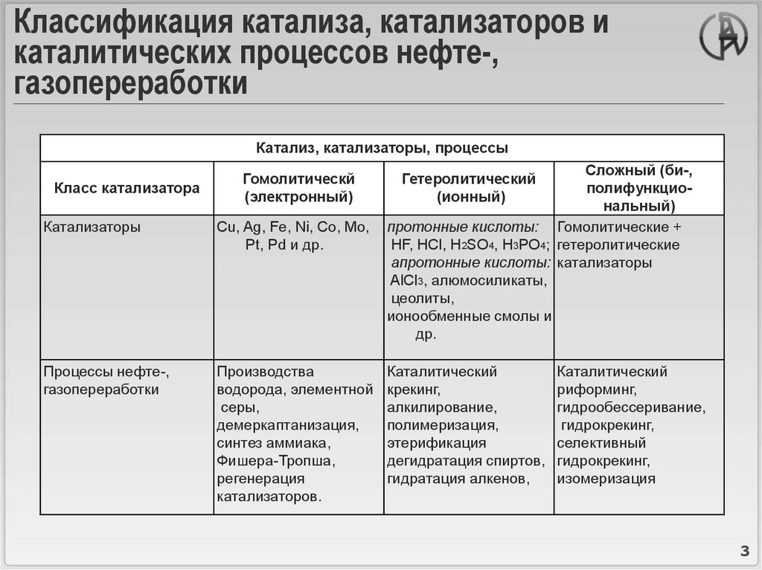
https://ppt-online.org/855298
Әрекеттесетін заттар мен катализатордың аралық химиялық әрекеттесу табиғатына байланысты үш классқа бөледі:
1) гомолитикалық катализ, химиялық әрекеттесу гомолитикалық механизммен жүрген жағдайда;
2) гетеролитикалық катализ — аралық әрекеттесудің гетеролитикалық табиғаты жағдайында;
3) бифункционалды (күрделі) катализ, химиялық әрекеттесудің екі түрін де қамтиды
Катализ, катализаторлар, процесстер
Катализатор классы
Гомолитикалық (электронды)
Гетеролитикалық (ионды)
Күрделі (бифункционалды)
https://ppt-online.org/855298
катализаторлар
Протонды қышқылдар:
HCl, H2SO4, H3PO4 апротонды қышқылдар: AlCl3, алюмосиликаттар, цеолиттер, ионалмасушы смолалар, т.б.
Гомолитикалық+
гетеролитикалық катализаторлар
және т.б.
Мұнай-газ өңдеу процесстері
Сутегі , элементарлы күкірт өндірісі, демеркаптинизация, аммиак синтезі, Фишер-Тропш, катализаторлар регенрациясы
Каталитикалық крекинг, алкилдеу, полимеризация, алкендер гидратациясы, спирттердің дегидратациясы, этерификациясы
Каталитикалық реформинг, гидрокрекинг, гидрокүкіртсіздендіру, селективті гидрокрекинг, изомеризация
Активті катализатордың қасиеттерін реакциялық жүйенің агрегаттық күйі емес, химиялық әрекеттесудің аралық табиғаты анықтайды.

Slide 5
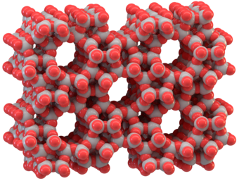
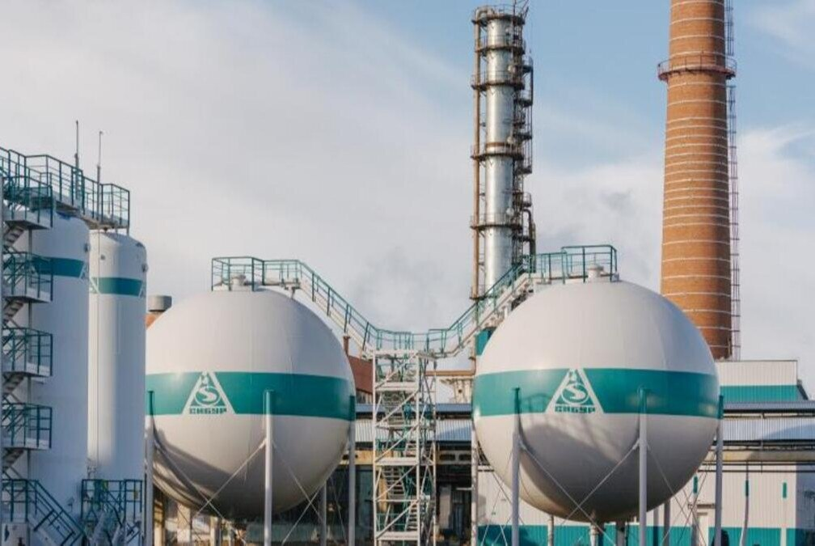
Гомолитикалық катализ кезінде әрекеттесетін заттағы электронды жұптың үзілуі энергияның үлкен шығынын талап етеді. Осы сатының жылу эффектісі, сәйкесінше Еакт тым үлкен болмас үшін, е-жұптың үзілуімен бірге бір уақытта катализатордың жұптаспаған е қатысында жаңа е-жұптың түзілуі жүреді.
Гомолитикалық, яғни электронды катализ бойынша тотығу-тотықсыздану типіндегі реакциялар жүреді:
гидратация, дегидратация, ГОС мұнайдың гидрогенолизі, элементарлы күкіртті өндірудегі тотығу және тотықсыздану, сутегі өндірісіндегі КС бу конверсиясы, көміртегі тотығын метанға дейін гидрлеу және т.б.

Slide 6
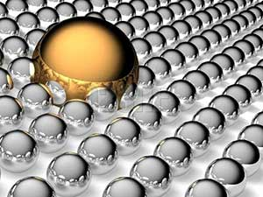
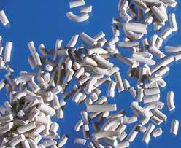
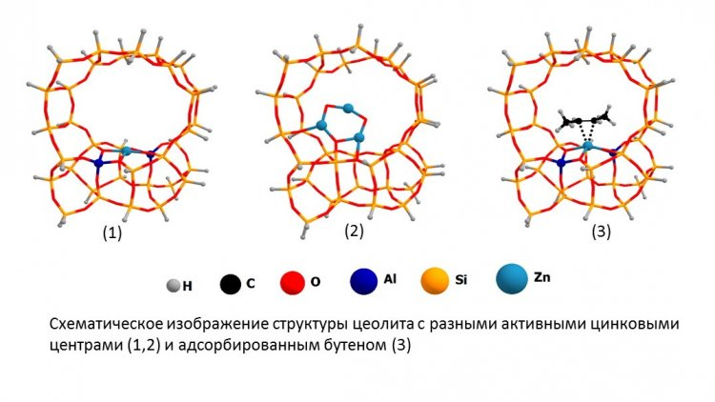
Гетеролитикалық немесе ионды катализ кезінде изомерлену, циклдеу, алкилдеу, деалкилдеу, КС полимерленуі, спирттердің дегидратациясы, алкендер гидратациясы, гидролиз және басқа да мұнай-химиялық процесстер жүреді.
Ионды реакция катализаторларына сұйық және қатты қышқылдар мен негіздерді жатқызады (осы себепті гетеролит кат-з қышқыл-негізді деп жиі атайды): H2SO4,HF,HCl,Н3РО4,HNO3,СН3СООН,AlCl3,BF3, SbF3,алюминий, цирконий тотықтары, алюмосиликаттар, цеолиттер, ионалмасу смолалары, сілтілер және т.б.
Криформинг пен Гкатализде металл жалатылған - гомолит реакция Kt (Pt, Pd, Co, Ni,Mo және т.б.) қышқыл типті тасымалдаушыдан тұратын бифункционалды катализаторлар (алюминий тотығы, алюмосиликаттар, промоторланған галоидтер, цеолиттер и т.б.) қолданылады.

Slide 7
Обзорные вопросы
ШОЛУ СҰРАҚТАРЫ
Каталитикалық реакциялардың ерекшелігі неде?
Қышқылды катализдің негізі неде?
Тотығу катализінің физикалық-химиялық ерекшеліктері қандай?
Каталитикалық крекинг, каталитикалық риформинг процесінің катализаторларына мысалдар келтіріңіз.

Slide 8
Каталитикалық гетеролитикалық көмірсутектерді конверсиялаудың теориялық негіздері
Брэнстед-Лоури теориясы: қышқыл молекуласында протонның болуы. Сутегі молекуласы жоқ қосылыстарды қарастырмайды (алюмосиликаттар, цеолиттер)
Льюис электронды теориясы: қышқылдар мен негіздер рөлін электрондық жұптың доноры мен акцепторы болатын заттар атқарады. Кат крекинг реакциялары, полимерлену, алкилдеу жатады.
а) каталитикалық крекинг
алкен түзілуімен жүретін шикізаттың термолизі
карбкатиондардың түзілуі
біріншілік карбений-ионы
екіншілік карбений-ионы

Slide 9
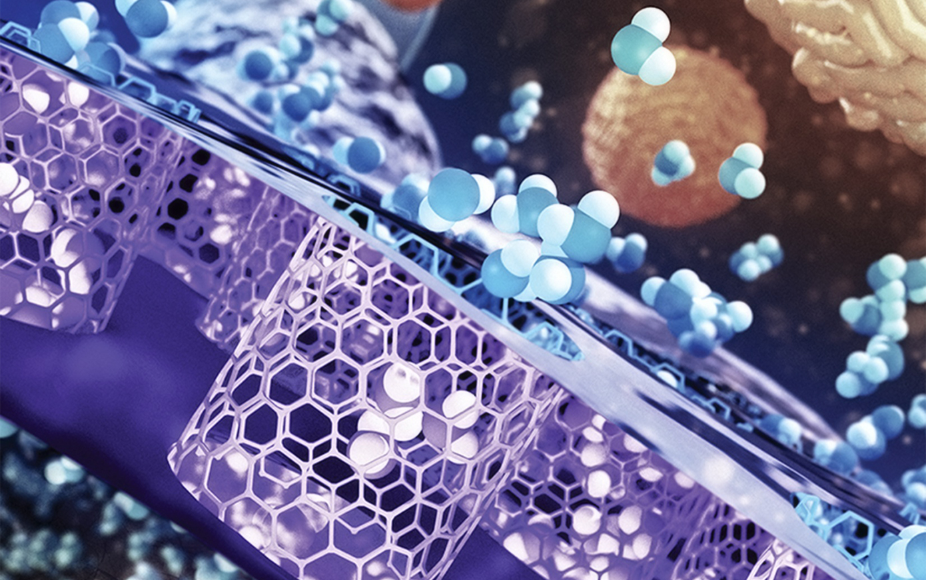
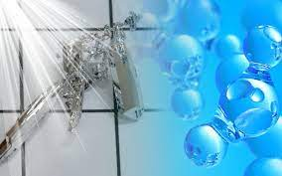
Гетеролитикалық катализ кезінде бастапқы заттардың катализатормен әрекеттесуінің аралық өзара әрекеттесуі гетеролитикалық механизм бойынша өтеді, сонымен қатар қосэлектронды байланыстың үзілуі мен түзілуі электронды жұптың түзілуі мен бұзылуынсыз жүреді.
Гетеролитикалық механизм спирттерді дегидратациялау, олефиндерді гидратациялау, крекинг, изомеризация, көмірсутектерді алкилдеу, гидролиз және т. б. каталитикалық реакциялар кезінде жүзеге асырылады.
Реакциялардың осы тобына арналған катализаторлар электронды жұпты беру немесе қосу арқылы координациялық байланысты түзу қабілетіне ие болуы керек. Атап айтқанда, олар протон немесе апротонды қышқылдар мен негіздер болуы мүмкін

Slide 10
Карбкатиондардың радикалдар сияқты негізгі реакциялары β-ереже бойынша мономолекулярлы ыдырау және бимолекулярлы орынбасу, қосылу рекциялары болып табылады. Карбкатиондар мен радикалдардың ең маңызды айырмашылығы-олардың изомеризациға қабілеті, бұл біріншілік карбкатиондардың екіншілік және үшіншілікке ауысқан кездегі еркін энергияның төмендеуімен түсіндіріледі.
Қышқылдармен әрекеттескен кезде КС әлсіз негіздер сияқты әрекет етеді. КС барлық класстардың ішінде алкендер негізгі негізділікке ие, ал изоалкендердің негізділігі жоғары. Полициклді арендер моноциклдерге қарағанда күшті негіздер болып табылады. Алкандар әлсіз негізділікпен сипатталады.
Мұнай өңдеуде КС қышқылды Кт-мен әрекеттесуі кезінде пайда болған біріншілік (аралық) қосылыс карбений ионы немесе карбкатион, ал катализ карбений-ионды деп аталады.
Ковалентті байланыстың үзілуінің екі типі
Гомолитикалық үзілу (Ⅰ)
Гетеролитикалық үзілу (Ⅱ, Ⅲ)
Радикалдар н/е атомдар
Метил радикалы
Атомарлы сутегі

Slide 11
Ионды катализ: Карбкатиондар-радикалға қарағанда электрондар саны жұп С атомында "+" локализацияланған заряды бар органикалық иондар. Н+ - бұл өте кішкентай диаметрі және жоғары реакциялық белсенділігі бар электронды қабығы жоқ ион.
Ионды катализде Kt қышқылдар мен негіздер болып табылады. Бұл қышқылдар мен негіздердің әрекеттесетін молекуламен, ионмен немесе жоғары реакциялық қабілетке ие ион типтес аралық қосылыс түзетін жұп электрондармен алмасу қабілетімен түсіндіріледі.
Бутиленді изобутанмен алдкилдеу
Изобутиленнің метанолмен этерификациясы
1. Тізбектің түзілуі
2. Тізбектің дамуы
3. Тізбектің үзілуі

Slide 12
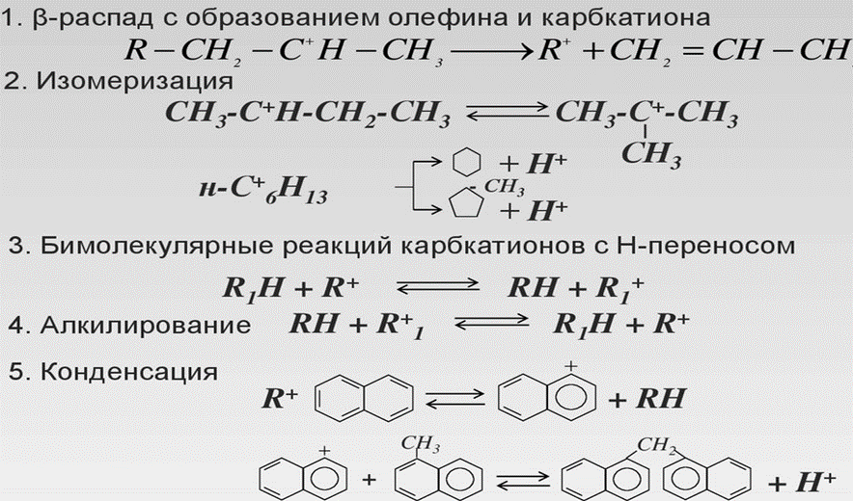
Карбкатиондардың мономолекулярлы реакциялары
Карбкатион және олефин түзілуімен жүретін β-ыдырау
Изомеризация
Карбкатионды реакциялар
үнемі сұйық фазада немесе қатты катализатордың бетінде өтеді. Ерітіндідегі сольватация және беттегі адсорбция ион реакцияларының жылу эффектісін едәуір өзгертеді
Карбкатиондардың Н-тасымалымен бимолекулалық реакциялары
Алкилдеу
Конденсация

Slide 13
Каталитикалық крекинг
механизмі және химизмі:
крекингленетін шикізаттың химиялық түрленуі карбений — ионды механизм арқылы КС молекулаларын белсенділігі әлсіздеу ірі кеуекті матрицадан тұратын алюмосиликаттан және белсенді компонент-цеолиттен тұратын катализатор бетіне химосорбциялау арқылы жүзеге асырылады;
Карбений-ионындағы С-С байланысының үзілуі төменмолекулалы отын фракциялары мен КК газдарындағы С3–С4 КС түзілуіне, изомерленуге, дегидрлеуге әкелетін маңызды мақсатты реакциялардың бірі болып табылады.

Slide 14
Обзорные вопросы
ШОЛУ СҰРАҚТАРЫ
Гетерогенді катализді қандай теориялар сипаттайды?
Иондық катализге мысалдар келтіріңіз
Карбкатиондардың мономолекулалық реакцияларын жазыңыз.
Каталитикалық крекинг кезеңдерін сипаттаңыз.

Slide 15
Каталитикалық гомолитикалық көмірсутектерді конверсиялаудың теориялық негіздері
Электронды, тотығу-тотықсыздану катализі.
Кт әрекеті ауыспалы металдардың бос электрондары есебінен гомолитикалық реакциялардағы электрондық өтулерді жеңілдету арқылы қол жеткізіледі.ТТР-да белсенді Кт аяқталмаған d-қабаты бар ауыспалы металдар: аммиак синтезіндегі темір.Кобальт, никель, мыс және платина тобындағы металдар гидрлеу және дегидрлеу, сондай-ақ тотығу процестерінде жоғары белсенділік көрсетеді.
Күкіртті мұнайды терең өңдеу кезінде МӨЗ гидрогенизациялық процестерінің қажеттілігін қамтамасыз ету үшін Н2 КР қондырғылары жеткіліксіз.
H2 алудың балама әдісі-бұл КС каталитикалық бу конверсиясы. КБК процестерінде шикізат ретінде табиғи және зауыттық газдар, сондай-ақ тікелей айдалған бензин қолданылады.

Slide 16
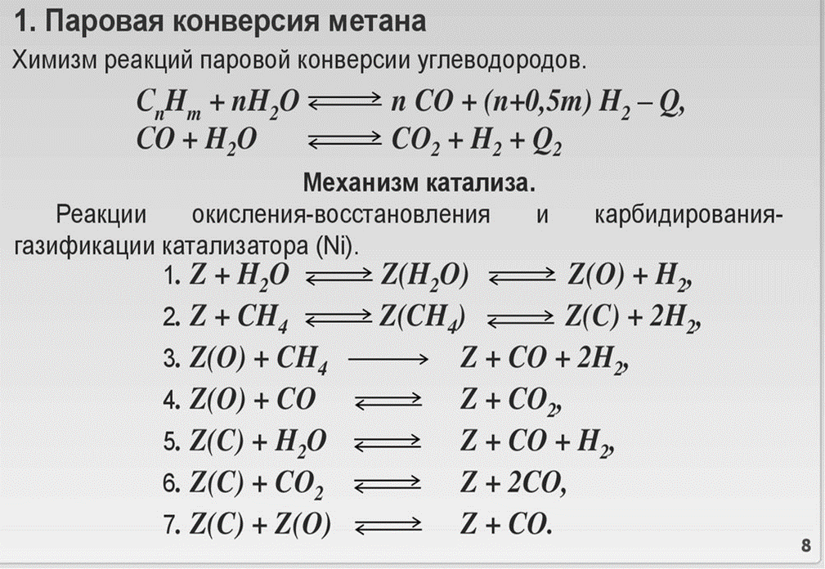
Конверсияны тотықтырғыш ретінде әртүрлі реагенттерді (оттегі, су буы, көмірқышқыл газы және олардың қоспалары), металл оксидтерін қолдану арқылы жүзеге асырады.
Әртүрлі тотықтырғыштармен метанның конверсиясы келесі реакция теңдеулерінде көрсетіледі:
CH4 + H2O ⇔ CO + 3H2 — 2066․102 дж (49,3 ккал),
CH4 + CO2 ⇔ 2CO + 2H2 — 2476․102 дж (59,1 ккал),
CH4 + 0,5 O2 ⇔ 2H2 + 356∙102 дж (8,5 ккал),
CO + H2O ⇔ CO2 + H2 + 411∙102 дж (9,8 ккал).
Метан гомологтарының тотығу реакциялары аналогиялық түрде жүреді.
КС бу конверсиясының реакция химизмі
1. Метанның бу конверсиясы
Катализ механизмі
Катализаторды (Ni) тотығу-тотықсыздану және карбидтеу реакциялары

Slide 17
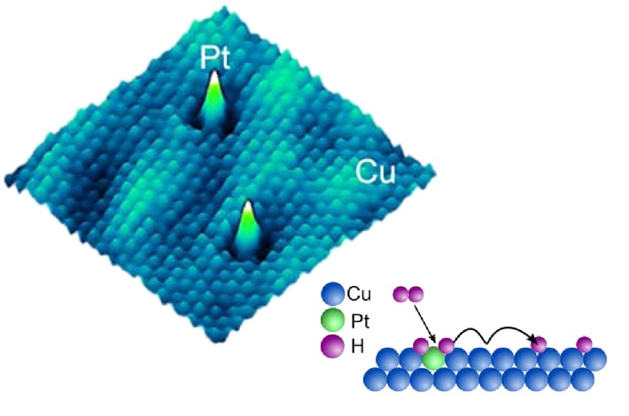
а) бензиннің каталитикалық риформингі
Бифункциональный катализ имеет место в процессах, в которых одни стадии сложной реакции
протекают по ионному, а др. — электронному катализу. По такому ионно-электронному катализу осуществляются реакции ароматизации
(дегидроциклизации) нормальных алканов и пятичленных
цикланов в процессе КР бензина, реакции деструктивного гидрирования в процессе ГК, а также изомеризация С4–С6
алканов.
б) С4-С5 алкандарының каталитикалық изомеризациясы

Slide 18
Катализаторы серии НИАП-01-01 (ранее выпускались под торговой маркой АКМ) предназначены для гидрирования сероорганических соединений, содержащихся в природном газе, и могут быть применены в производствах аммиака, метанола, водорода, уксусной кислоты и в других производствах, использующих каталитическую переработку природного газа.
Существуют различные способы очистки нефтяных дистиллятов от сернистых соединений. В случае необходимости очистки топлив только от меркаптанов в основном используют способы окислительной демеркаптанизации.

Slide 19
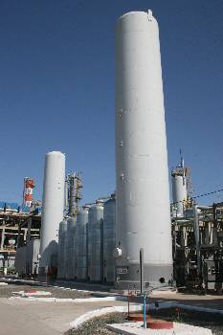
Сутегіні алу секциясы 78-Z-002 каталитикалық бу риформингі арқылы газ қоспасынан (мұнай газы, сутегі) синтиетикалық газды (шикі газтәріздес сутегі қоспасы) алуға арналған, сондай-ақ келесі процесстерді қамтиды:
Сутегіні өндіру және тазарту қондырғысы (СӨТҚ) (АМӨЗ)
- Органикалық күкіртің гидрогенизациясы мен бастапқы шикізаттан Н2S сіңірілуі;
- Көміртегі тотығы конверсиясы;
- Бу өндірісі мен жылу утилизациясы утилизация тепла и производства пара;
- охлаждение технологического газа;
- очистка синтетического газа (синтез-газа) после печи 78-F-001 секции генерирования водорода 78-Z-002 методом краткосрочной адсорбции давлением (КАД) в пяти адсорберах 78-R-004 A/B/C/D/E/, а также использование отходящих газов после краткосрочной адсорбции давлением в качестве топливного газа.
Notes:
\\\\\\\\\\\\\\\\\\\\\\\\\\\\\\\\\\\\\\\\\\\\\\\\\\\\\\\\\\\\\\\\\\\\\\\\\\\\\\\\\\\\\\\\\\\\\\\\\\\\\\\\\\\\\\\\\\\\\\\\\\\\\\\\\\\\\\\\\\\\\\\\\\\\\\\\\\\\\\\\\\\\\\\\\\\\\\\\\\\\\\\\\\\\\\\\\\\\\\\\\\\\\\\\\\\\\\\\\\\\\\\\\\
Ү.гнггү

Slide 20
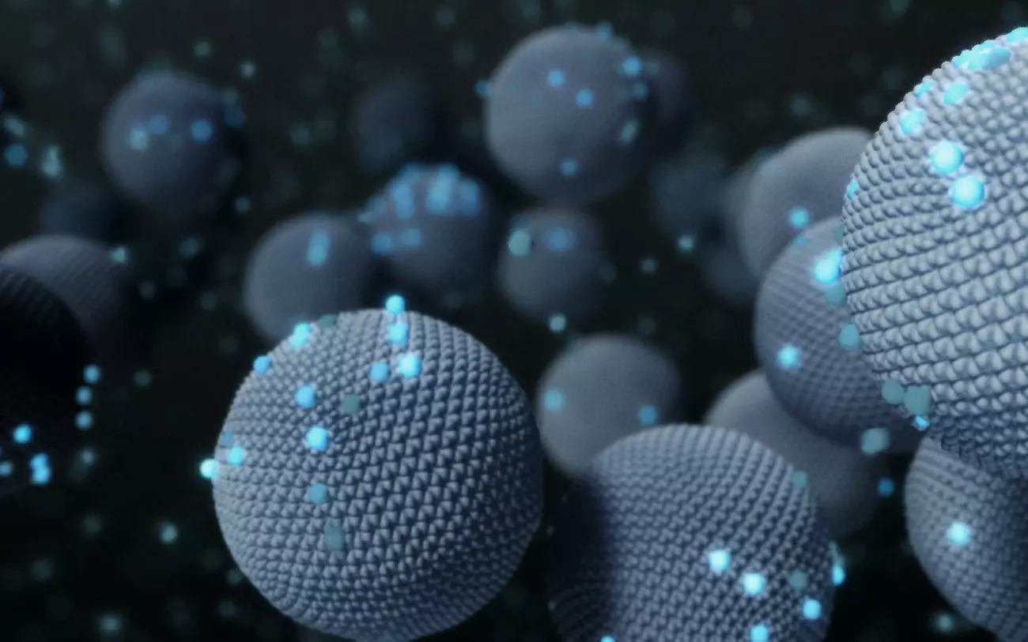
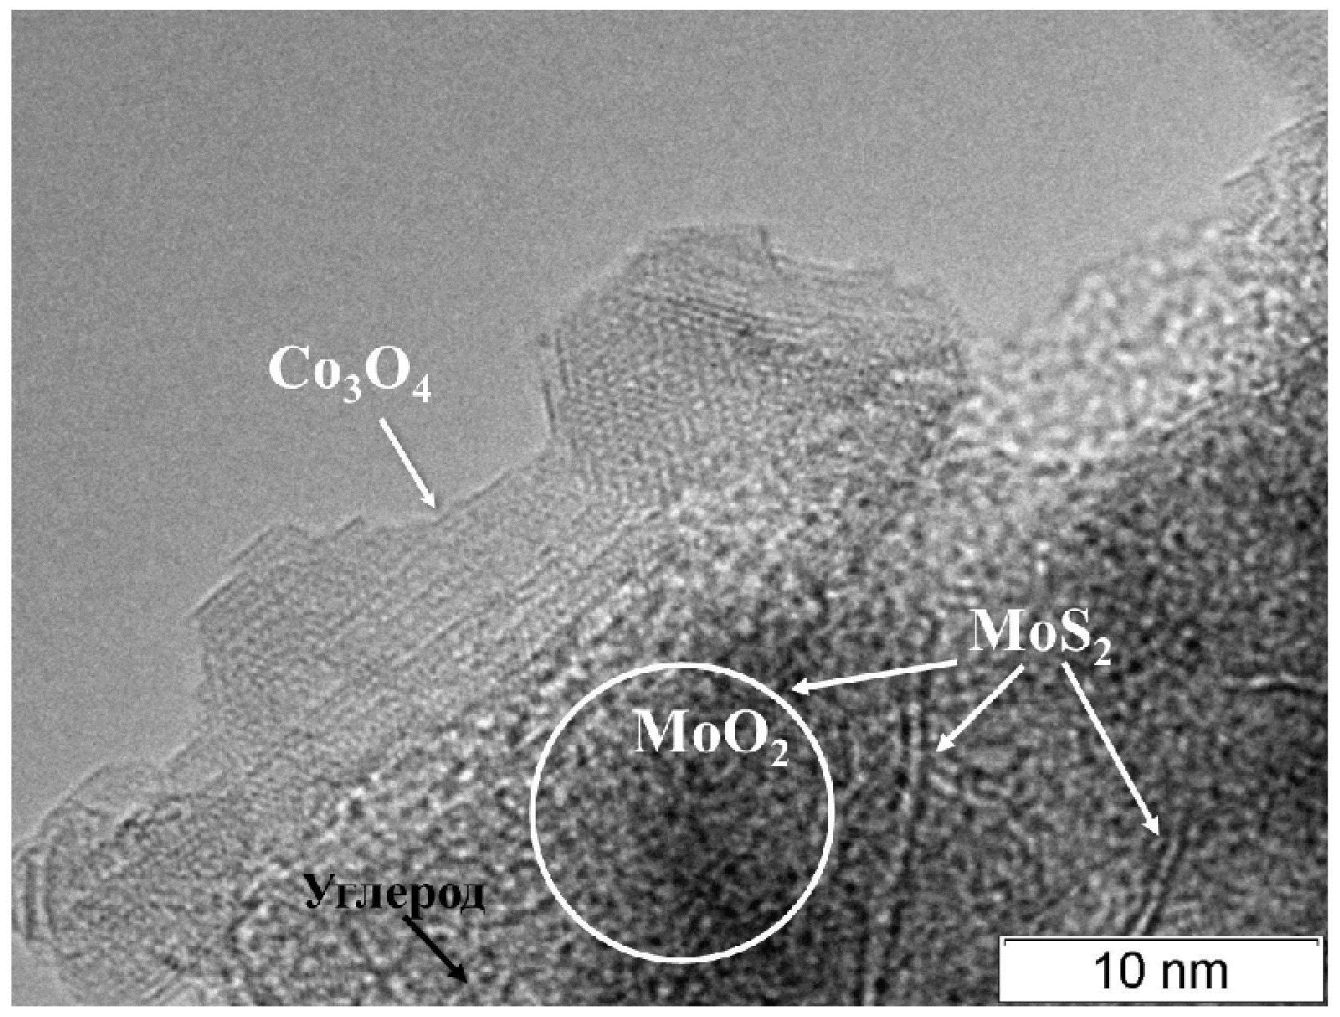
Бифункционалды катализ катализаторлары құрамында бір уақытта орталықтардың екі түрін де - металды (м. о.), және қышқылды (қ.о.) қамтиды.
Мысалы, полиметал алюмоплатинді КТ риформингі РЗЭ модификацияланған Pt, тасымалдаушыда-қышқылмен (хлормен) промоторланған алюминий тотығы болып табылады.
Кт ГК-да, мысалы, цеолитті алюмокобальтмолибден (немесе алюмоникельмолибденцеолит), Со + Мо немесе Ni + Moгидрлеу-дегидрлеу қызметін атқарады, ал цеолит қышқылдық компонент болып табылады

Slide 21
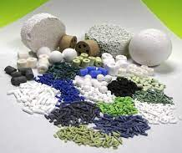
Қазіргі уақытта Қазақстанда "жасыл" химия талаптарына жауап беретін мұнай-химия және органикалық синтез процестерінің жаңа тиімді катализаторларын іздеу өзекті міндет болып табылады.
Фосфорқұрамды иондық сұйықтықтар негізіндегі родий-иридий катализаторларын жасау – ҚР ғылым саласындағы жаңа бағыт. Иондық сұйықтықтар - бұл Тбал 100°C-тан төмен болатын иондардан тұратын тұздардың ерекше класы.

Slide 22
Шолу сұрақтары
Гомолитикалық каталитикалық процестерде қандай реакциялар жүреді?
Қандай каталитикалық процестер бифункционалды?
С4-С6 алкандарының изомеризация реакцияларын жазыңыз.
Полимерлеу катализаторларына мысалдар келтіріңіз.

Slide 23
Список использованных источников
Ұсынылатын әдебиттер
1. В.Д.Рябов Химия нефти и газа, М., Форум, 2009 г.,334с
2. В.А.Проскуряков,А.Е.Драбкин., Химия нефти и газа. М.2005.448 с.
3. Хатмуллина, Д. Д. Катализаторы риформинга / Д. Д. Хатмуллина. — Текст : непосредственный // Молодой ученый. — 2014. — № 1 (60). — С. 136-138.
4. А. А. Ламберов Катализаторы нефтехимии. Теория и практика. //т.15 № 3
https://www.catalysis-kalvis.ru/jour/issue/view/22
5. Н.К.Надиров Катализ и нефтехимия // Известия НАН РК, серия химическая, № 1, 2011. с.45-57

Slide 24
Бейнеролик Бейне: KNT Grouphttps өндірісінің каталитикалық крекинг катализаторлары https://www.youtube.com/watch?v=yTPH3srx8rk Гидрогенизациялық процесстердің катализаторы https://www.youtube.com/watch?v=UdmVXI_AyI

Slide 25
Назарларыңызға рақмет!

